Slide 1
第三节 协方差及相关系数
一、协方差与相关系数的概念及性质
二、相关系数的意义
三、小结

Slide 2
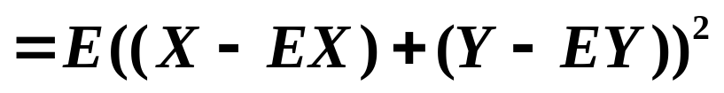
一、协方差与相关系数的概念及性质
1. 问题的提出
协方差

Slide 3


§4.3.1协方差
定义4.6:设(X，Y)为二维的随机变量，Cov(X,Y)=E{[X−E(X)][Y−E(Y)]}
称为X与Y的协方差;
协方差的常用计算公式
Cov(X,Y)=E(XY)-E(X)E(Y)
(1) Cov(X,Y)
＝Cov(Y,X)
(2) Cov(X,a) =
0
(3) Cov(aX,bY)
=abCov(X,Y)
(4) Cov(X+Y,Z)
=Cov(X,Z)+Cov(Y,Z)
(6) 若X与Y独立，则
Cov(X,Y)=0
(7)Cov(X,X)=
D(X)

Slide 4
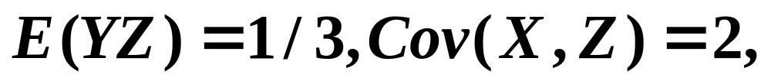
例4.17
随机变量
且X,Y独立,
求D(3X-2Y+Z)
解:本题主要考察协方差的性质,
D(3X-2Y+Z)=D(3X-2Y)+D(Z)
+2Cov(3X-2Y,Z)
D(3X-2Y)=?
=D(3X)+D(2Y)
2Cov(3X-2Y,Z)=?
2Cov(3X,Z) -2Cov(2Y,Z)

Slide 5
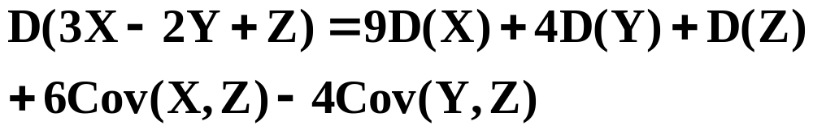
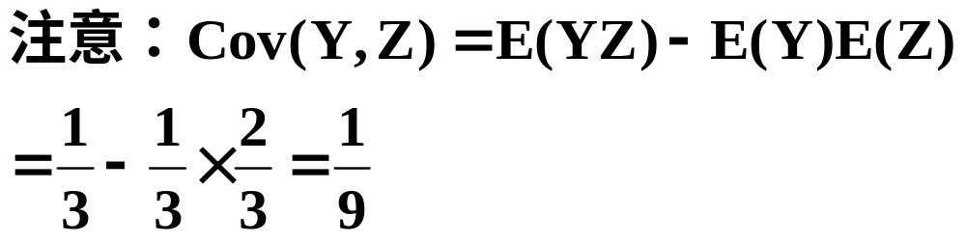
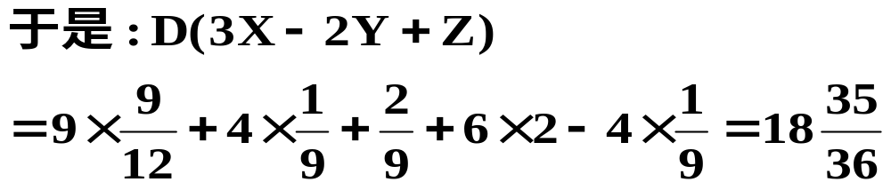
例4.17

Slide 6
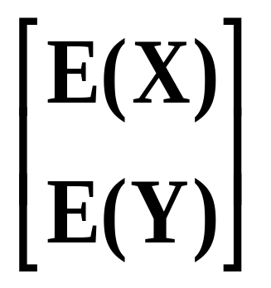
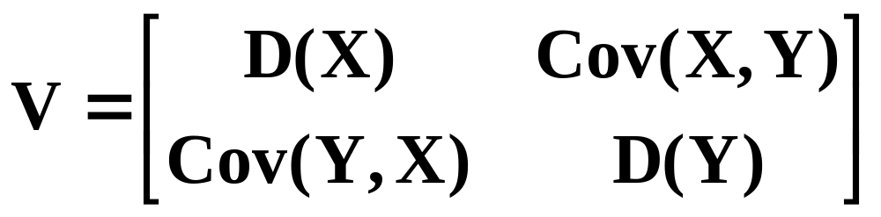
二维向量的数字特征
对二维随机变量(X,Y),称向量
为(X,Y)的数学期望(均值向量).
称矩阵
为(X,Y)的协方差矩阵.可推广到n维.

Slide 7
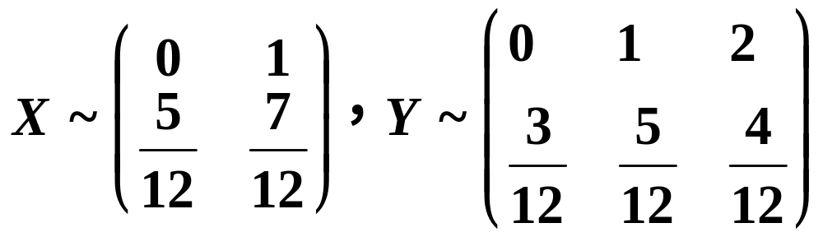
例4.16 (X,Y)有二维分布律
X\Y
0 1 2
0
1
1/6 1/12 1/6
1/12 1/3 1/6
求(X,Y)的数学期望和协方差矩阵.
解: (1)先求X,Y的边缘分布律;

Slide 8
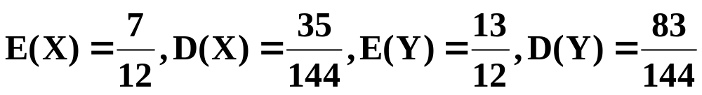
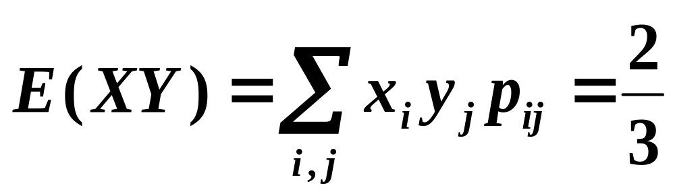
例4.16
(2)计算X,Y的期望和方差,得:
(3)为计算Cov(X,Y),必须计算二维随机
变量函数Z=XY的期望:

Slide 9
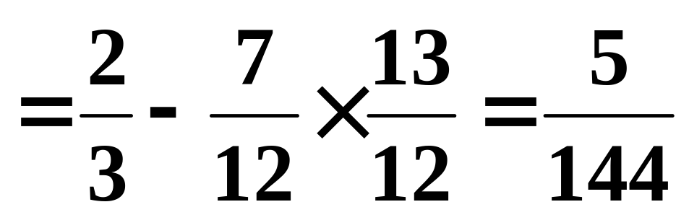
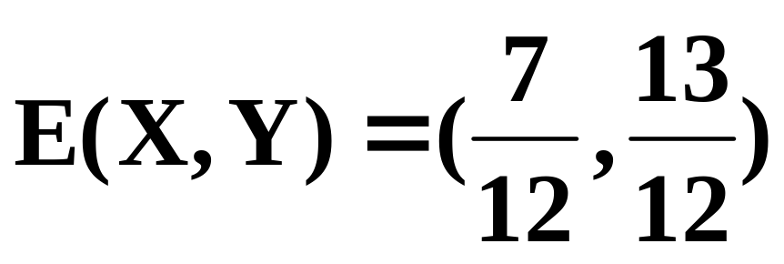
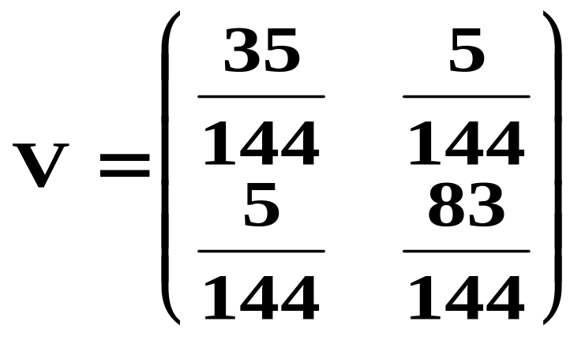
例4.16

Slide 10
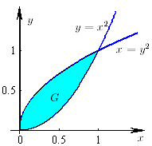
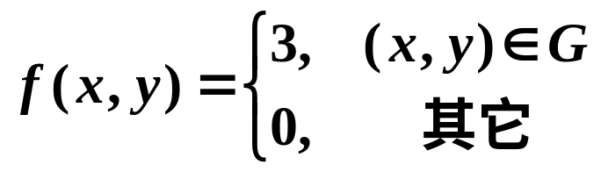
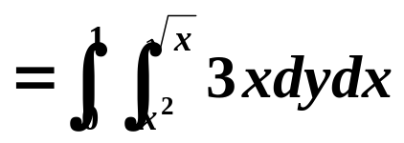
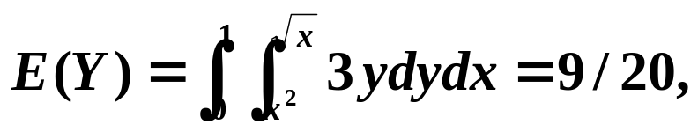


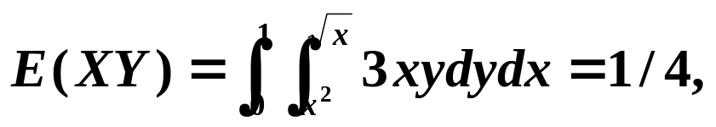
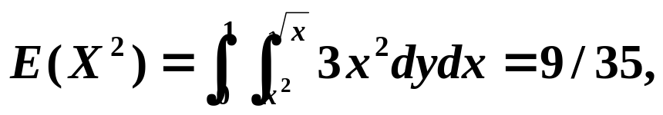
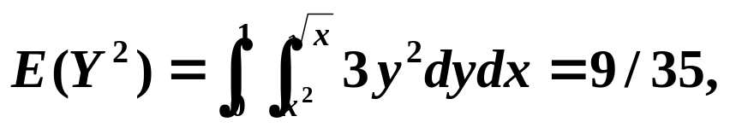
4.3.1 协方差
      【例4.22】设随机变量(X，Y)具有概率密度
      其中区域G由曲线与围成，如图4-4所示，
      求Cov(X，Y)及D(X + Y)．
      解：

Slide 11

4.3.1 协方差

Slide 12
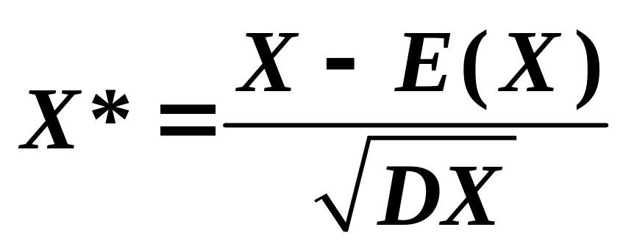
随机变量的标准化
设随机变量X的数学期望E(X),方差D(X)
均存在，且D(X) >0，定义一个新的随机
变量
称X*是随机变量X的标准化了的随机变量。
则 E(X*)=0,D(X*)=1

Slide 13
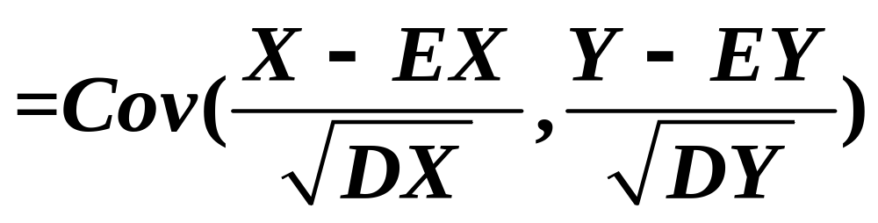
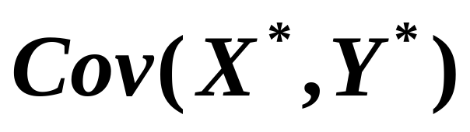
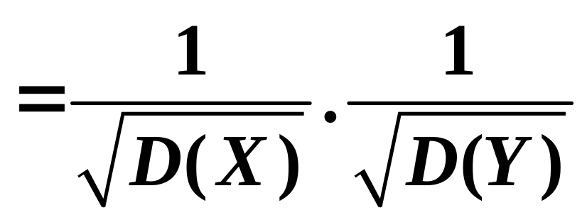
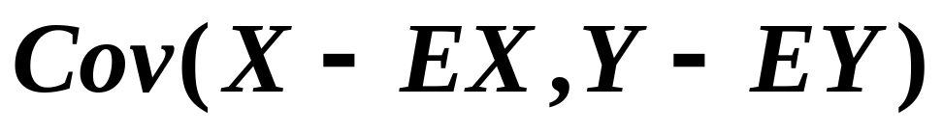
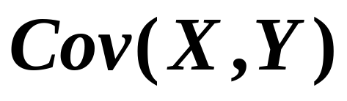
标准化以后的随机变量协方差

Slide 14
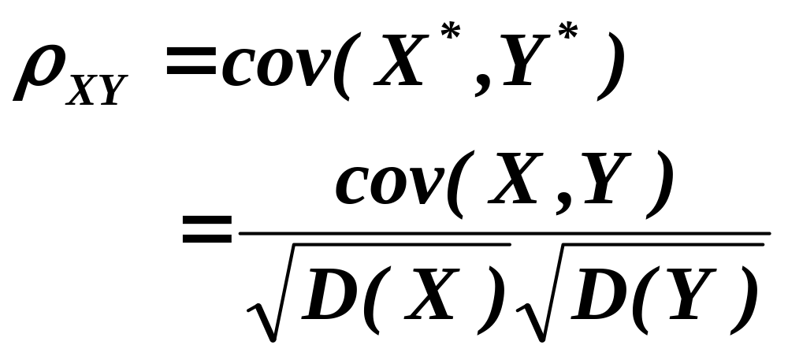
§4.3.2 相关系数
定义4.4 若随机变量 X，Y的方差和协方差均存在, 且D(X)>0,D(Y)>0，则
称为X与Y的相关系数. 也记为R(X,Y).

Slide 15
相关系数的性质
定理4.4 (1)R(X,Y)=R(Y,X)
(2)|R(X,Y)|≤1
(3)|R(X,Y)|=1的充要条件为:存在常
数a,b,且a≠0,使得P(Y=aX+b)=1
特别地,若a>0,可得R(X,Y)=1,称为
正线性相关;反之,称为负线性相关;

Slide 16

2. 相关系数的意义
不相关.

Slide 17
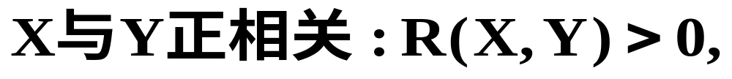
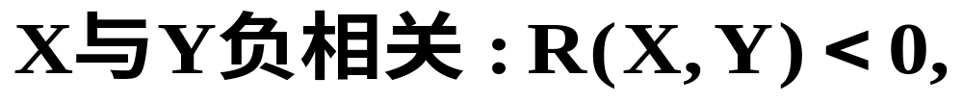
X,Y的线性相关性
如果R(X,Y)=0,我们称X,Y不相关。

Slide 18
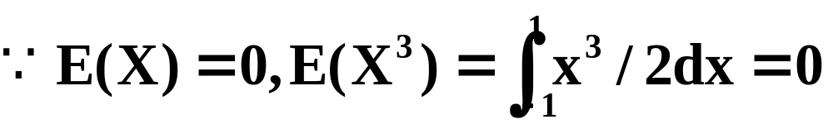
独立与不相关
X,Y独立时,可以推出Cov(X,Y)=0,因而可以推出R(X,Y)=0,即不相关;
反之不一定成立;
也就是说,X,Y不相关不能说明X,Y独立.
例4.19 设X~U(-1,1),Y=X²则X,Y不相
关.
解:

Slide 19
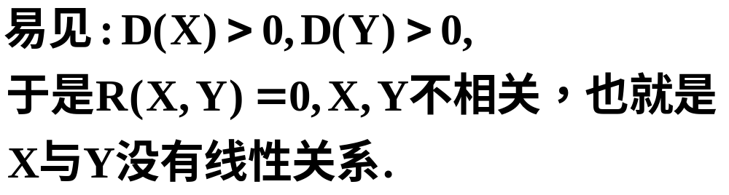
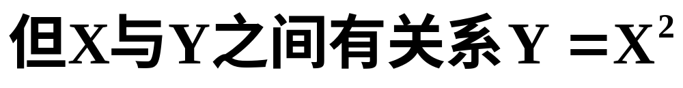
例4.19

Slide 20
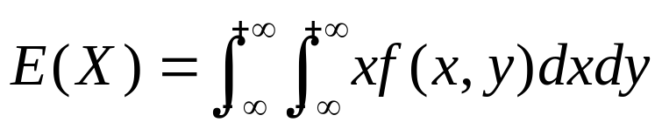
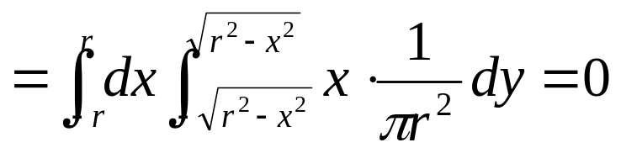
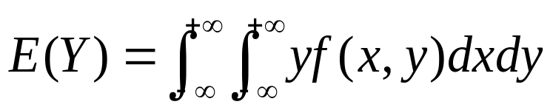
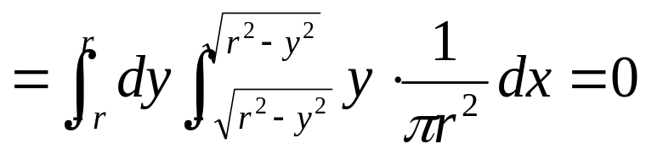
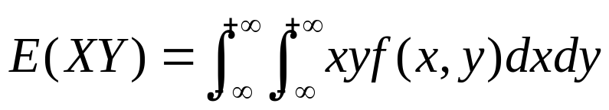
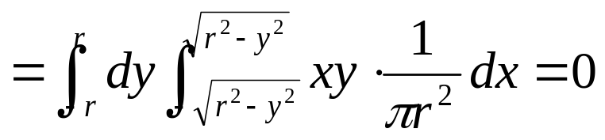
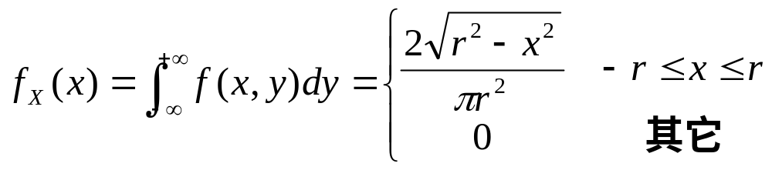
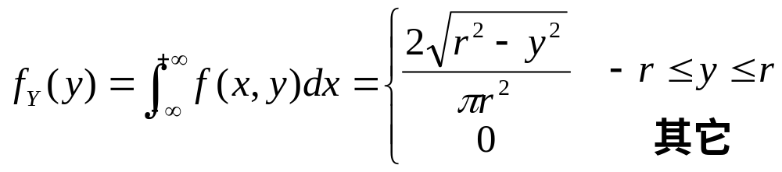

例4.22 设(X, Y)在D={(x,y)|x²+y²≤r²}上服从均匀分布，(1)求ρ_{XY}；(2)讨论X与Y的独立性。
解 (1)
Cov(X,Y)=E(XY)−E(X)E(Y)=0，
所以ρ_{XY}=0，X与Y不相关。
(2)
显然
X与Y不独立。

Slide 21
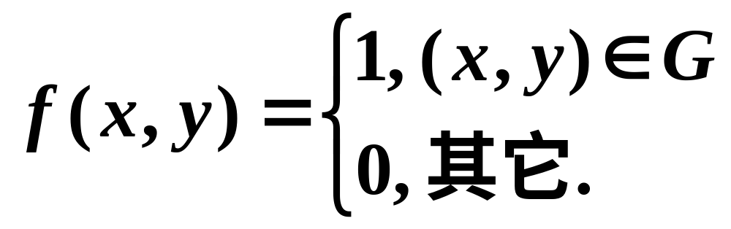
例4.20
设二维随机变量(X,Y)在G上服从均匀分布
其中
求X,Y的期望与方差;
证明:X与Y不相关,不独立；
解:写出(X,Y)的联合密度函数
x-y=1
x+y=1

Slide 22
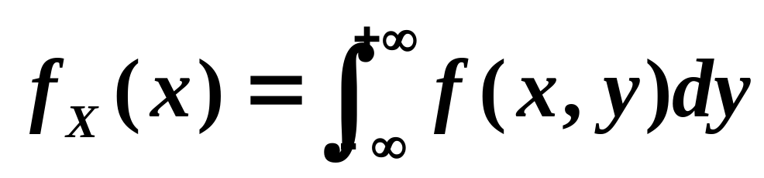
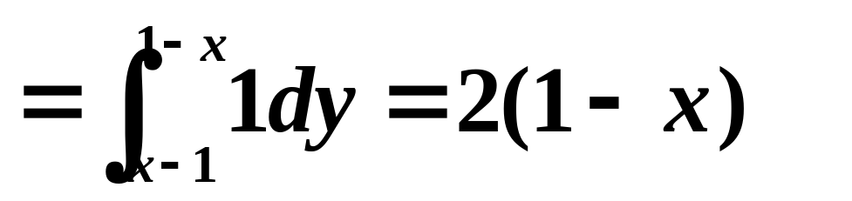
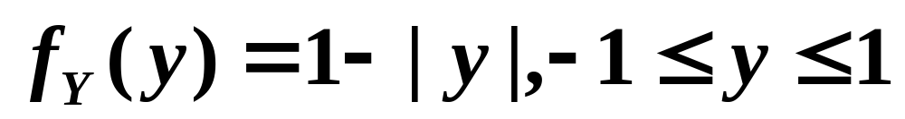
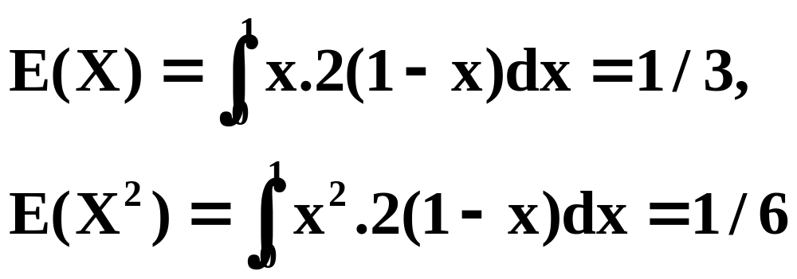
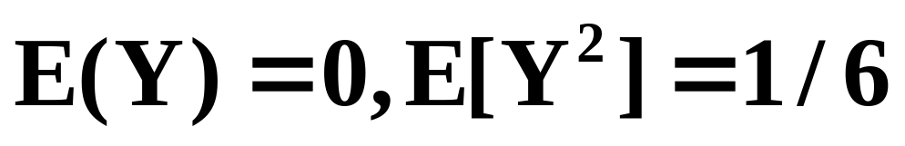
例4.20
x-y=1
再分别求出X,Y的边缘密度函数:
x+y=1
同理:
从而:
同理:

Slide 23
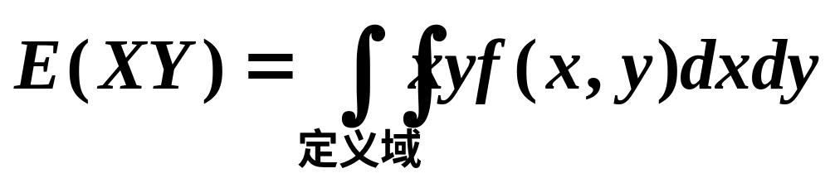
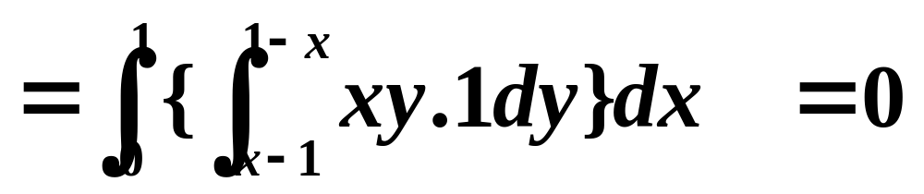
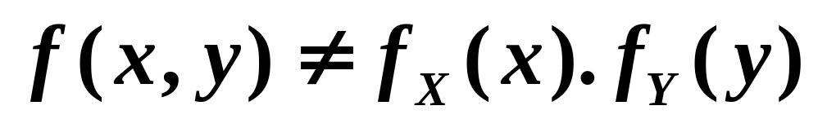
例4.20
x-y=1
x+y=1
可见,X,Y不相关,但是在G中,
所以,X,Y不独立.

Slide 24
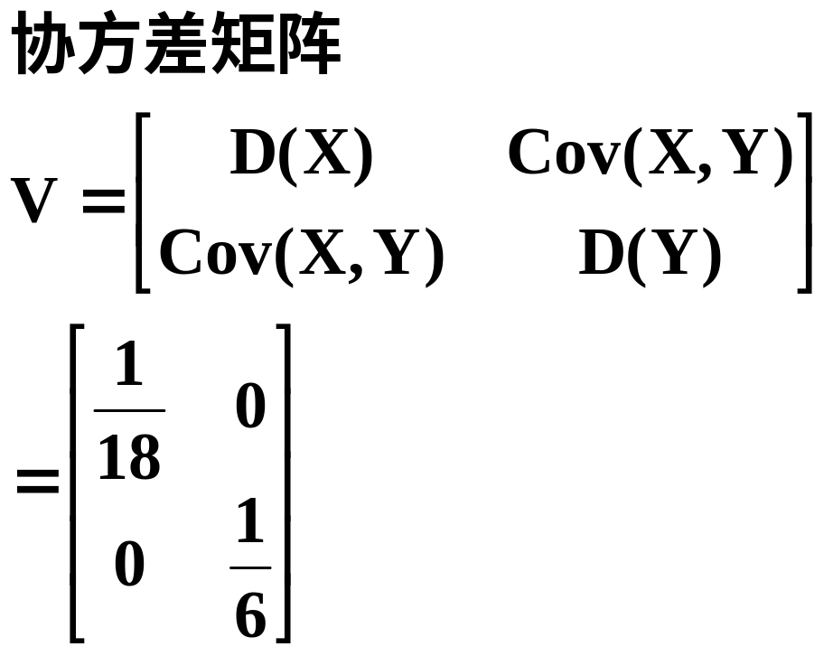
例4.20

Slide 25


补充例子

Slide 26



Slide 27



Slide 28


小测验：

Slide 29







解

Slide 30





Slide 31





Slide 32








Slide 33




从而有

Slide 34








Slide 35



故得
从而有:

Slide 36






因此

Slide 37










Slide 38




例5
解

